Slide 1
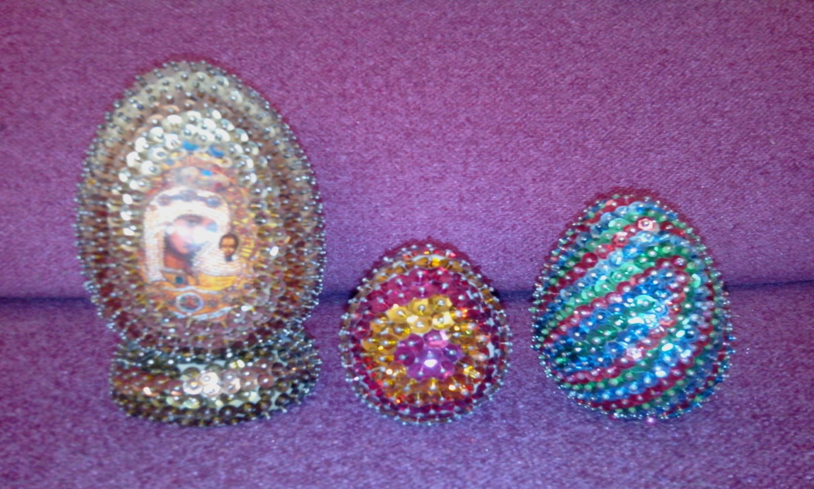
Творческая работа пасхальные яйца
Презентацию выполнила учитель технологии Колбина Надежда Николаевна

Slide 2
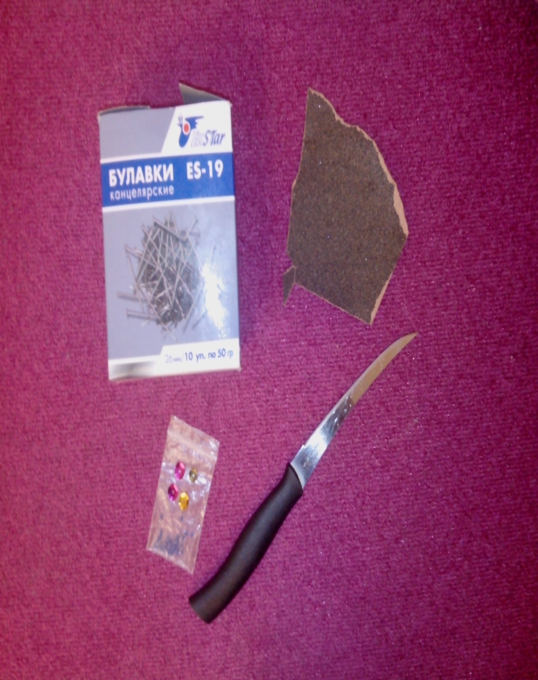
Из материалов и рабочих инструментов нам понадобятся: нож, наждачная бумага, пайетки, бисер, канцелярские булавки и пенопласт.

Slide 3
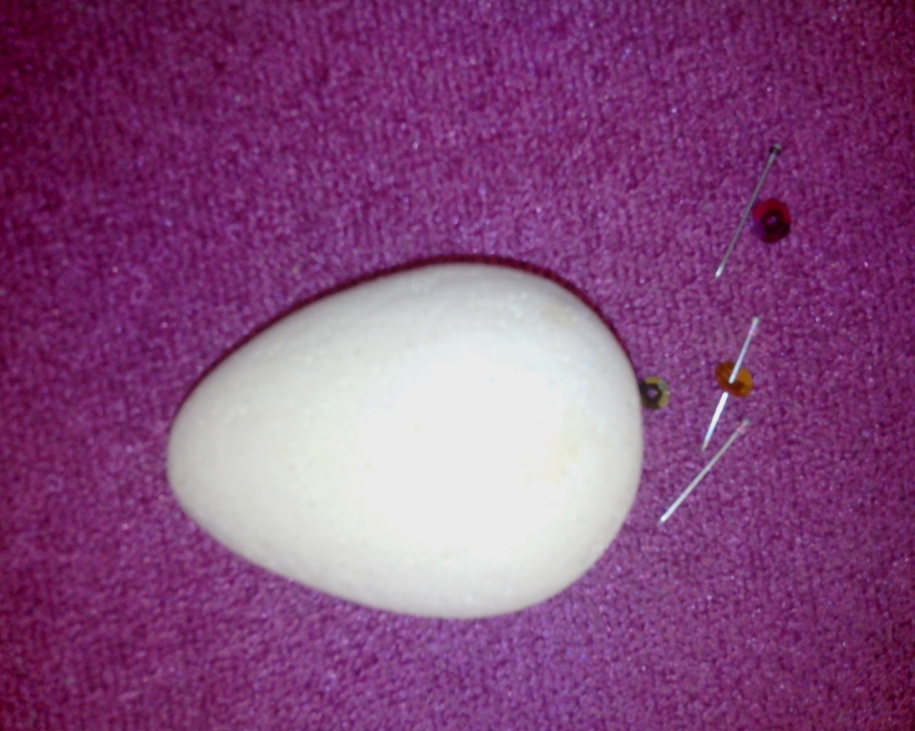
Подготовительные работы:
Из пенопласта при помощи ножа вырезать форму яйца
(желаемого размера) и обработать наждачной бумагой;
на канцелярскую булавку нанизить бисер и пайетку .

Slide 4
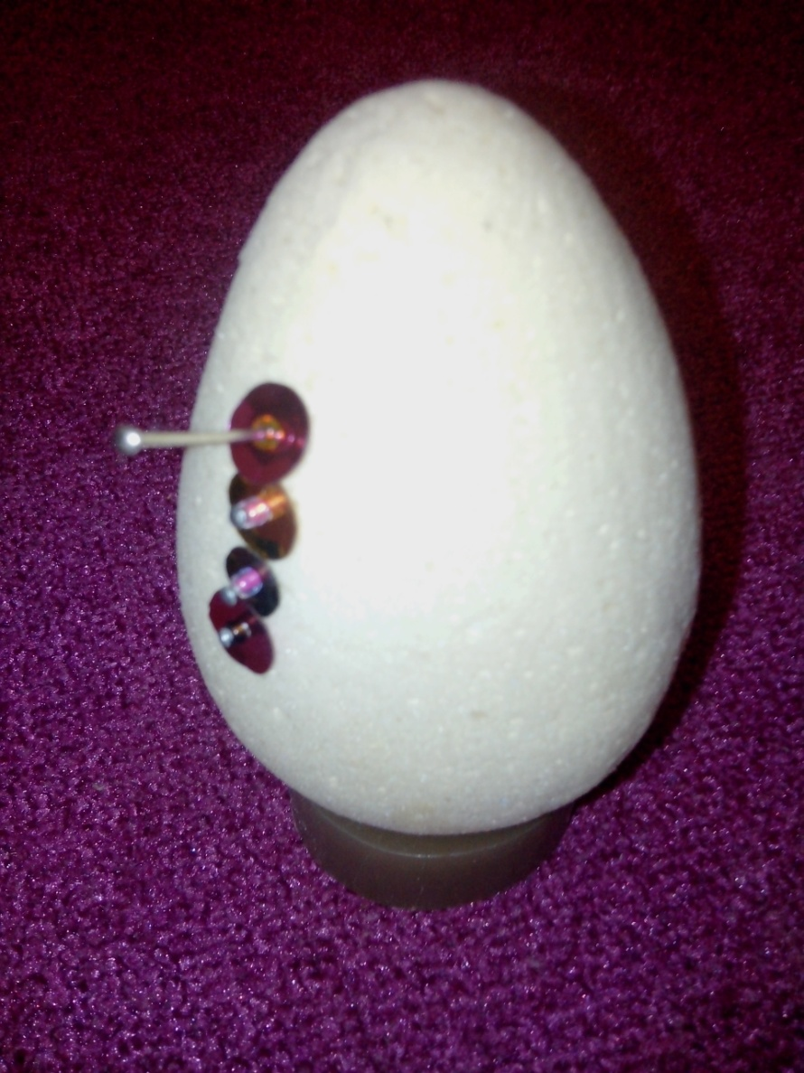
Основная работа:
подготовленные канцелярские булавки вкалываем в яйцо по заранее продуманному рисунку (узору), стараясь максимально перекрывать пайетками пенопласт.

Slide 5
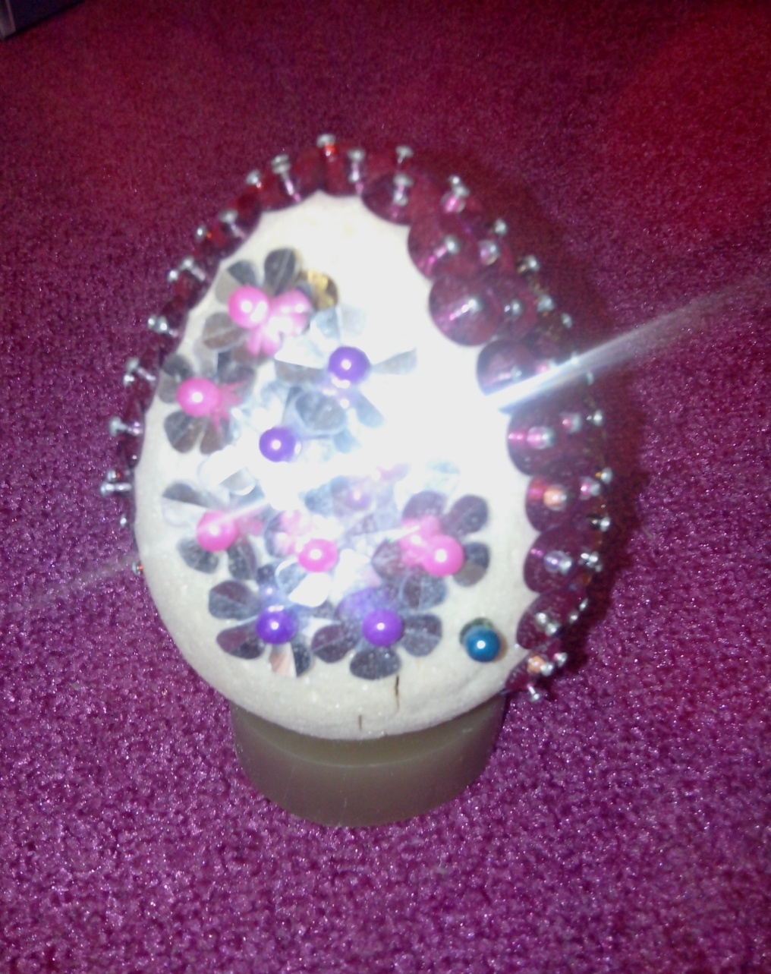
в задуманной последовательности
мы закрываем всю форму яйца.

Slide 6
В этой же технике можно выполнить не только пасхальные яйца, но и другие фигуры: матрешек, сердечек, животных, домиков и т.д.
Цвет и вид пайеток могут быть разнообразными в зависимости от Вашей фантазии и вида работы.
Работы, сделанные своими руками всегда приносят тепло и уют в дом, а так же могут служить и отличным подарком.
Техника исполнения развивает усидчивость, моторику и воображение у детей, а совместное творчество детей и родителей благотворно влияет на семейный климат.

Slide 7
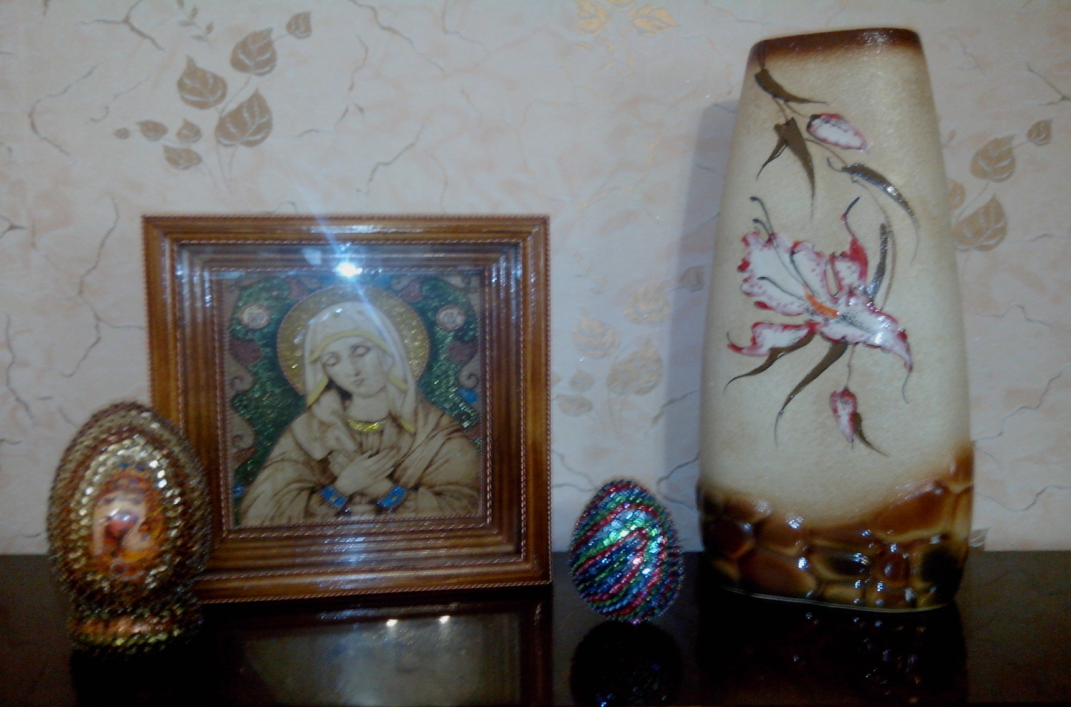
Спасибо за внимание!

